Slide 1
1、下列材料中，可锻性最好的是_____。
A.低碳钢 B.中碳钢 C.高碳钢 D.铸铁
2、屈强比是σ_{s}与σ_{b}之比，即σ_{s}/σ_{b}，是工程上常用的参数。材料的屈强比越________，表示零件的储备强度越________。
A．小/小 B．小/大 C．大/大 D．以上都不对
3、在脆性转变温度以下材料由韧性状态转变为脆性状态，因此，材料的脆性转变温度越________，说明材料的低温冲击韧性越________。
A．低/好 B．低/差 C．高/好 D．不一定
4、金属材料长期在高温和应力作用下抵抗断裂的能力________。
A．持久强度 B．抗拉强度 C．疲劳强度 D．屈服强度
5、下列指标属于金属材料的工艺性能的是_____。
热膨胀性 B. 铸造性 C. 冲击韧性 D. 耐腐蚀性
6、实际金属晶体多为多晶体，包含有许多________，还存在大量的________。
A．晶粒/晶体结构 B．晶粒/晶体缺陷 C．晶格/晶体结构 D．晶格/晶体缺陷

Slide 2
7、912℃以下的纯铁的晶体结构是________。
A．体心立方晶格 B．面心立方晶格 C．密排六方晶格 D．体心正方晶格
8、为了使金属材料内部晶粒细化，在液态金属结晶时加入难溶物质，这种细化晶粒的方法称为 。
A.球化处理 B.固溶处理 C.孕育处理 D.调质处理
9、金属的同素异构转变就是金属在固态下发生的________。
A．结晶 B．凝固 C．重结晶 D．再结晶
10、固溶体中，能保留住晶格结构含量较多的元素称为________，而晶格结构消失的元素称为________。
A．化合物/固溶体 B．固溶体/化合物 C．溶剂/溶质 D．溶质/溶剂
11、共析转变和共晶转变的根本区别是________。
A．共析转变前的母相是固相，而共晶转变前的母相是液相 B．共析转变前的母相是液相，而共晶转变前的母相是固相
C．共析转变后的产物是固相，而共晶转变后的产物是液相 D．共晶转变后的产物是固相，而共析转变后的产物是液相
12、滑移系相同，滑移方向不同时，滑移方向数越________，塑性越________。
A．大/好 B．小/好 C．A或B D．无关

Slide 3
13、发生加工硬化时，________性能增加，________性能降低。
A．强度、硬度/塑性、韧性 B．塑性、韧性/强度、硬度 C．强度/硬度 D．塑性/韧性
14、当温度在727～1148℃时，γ-Fe的面心立方晶格中的碳的最大溶解度为________。
A．0.0008%～0.0218% B．0.0008%～0.077% C．0.0218%～0.77% D．0.77%～2.11%
15、含碳量________的钢称为亚共析钢。
A．＜0.02% B．＞0.02%并且＜0.77% C．＞0.77% D．=0.77%
16、关于偏析，以下说法错误的是： 。
A.使合金的机械性能下降 B.使铸件各处的性能均匀一致 C. 包括宏观偏析和微观偏析 D.枝晶偏析使合金抗蚀性能降低
17、渗碳体的性能特点是 。
A.硬度低/塑性好 B.硬度高/塑性好 C.硬度高/塑性差 D.硬度低/塑性低
18、在奥氏体晶粒度的概念中，反映钢在加热时奥氏体晶粒长大的倾向的晶粒度称为________。
A．起始晶粒度 B．实际晶粒度 C．本质晶粒度 D．实际晶粒度和本质晶粒度

Slide 4
19、在过冷奥氏体向贝氏体的转变过程中，下列说法正确的是________。
A．铁、碳原子均不发生扩散 B．是典型的扩散型相变
C．铁原子发生一定短距离的扩散，而碳原子则不能扩散 D．碳原子发生一定短距离的扩散，而铁原子则不能扩散
20、M随着回火温度的升高，强度和硬度________，塑性和韧性________。
A．提高/降低 B．降低/提高 C．不变/提高 D．降低/不变
21、上临界冷却速度V_{临}是钢淬火时获得全部________组织的最小冷却速度。
A．F B．P C．S D．M
22、下列组织在实际生产中不能使用的是________。
A．珠光体 B．屈氏体 C．上贝氏体 D．下贝氏体
23、不完全退火是把过共析钢加热至________，保温后缓冷的一种操作。
A．A₁+20～50℃ B．A_{c1}+20～50℃ C．A_{cm}+20～50℃ D．A_{ccm}+20～50℃
24、船用柴油机连杆螺栓要求截面性能一致，故应选用淬透性________的材料。
A．高 B．低 C．没有要求 D．中等

Slide 5
25、表面化学热处理是通过改变零件表面________来改善零件性能。
A．温度 B．成分 C．组织 D．成分和组织
26、中碳钢的含碳量为________。
A．＜0.25% B．0.25～0.6% C．＞0.25% D．＞0.6%
27、生产中使用的钢含碳量不超过1.35%的原因是__ ____。
A. 硬度太高 B. 强度太高 C. 塑性太低 D. 刚度太高
28、高速钢的热处理为________。
A．淬火+中温回火 B．淬火+低温回火 C．球化退火＋淬火＋中温回火 D．球化退火＋淬火＋低温回火
29、可锻铸铁是在钢的基体上分布的石墨是__ ____。
A．粗片状 B．细片状 C．团絮状 D．球粒状
30、要制造一批活塞销，请选择合适的材料__ ____。
A.45 B.T12 C.20Cr D.1Cr17

Slide 6
1、表面化学热处理是通过改变零件表面________来改善零件性能。
A．温度 B．成分 C．组织 D．成分和组织
2、中碳钢的含碳量为________。
A．＜0.25% B．0.25～0.6% C．＞0.25% D．＞0.6%
3、生产中使用的钢含碳量不超过1.35%的原因是__ ____。
A. 硬度太高 B. 强度太高 C. 塑性太低 D. 刚度太高
4、高速钢的热处理为________。
A．淬火+中温回火 B．淬火+低温回火 C．球化退火＋淬火＋中温回火 D．球化退火＋淬火＋低温回火
5、可锻铸铁是在钢的基体上分布的石墨是__ ____。
A．粗片状 B．细片状 C．团絮状 D．球粒状
6、要制造一批活塞销，请选择合适的材料__ ____。
A.45 B.T12 C.20Cr D.1Cr17

Slide 7
7、为了使金属材料内部晶粒细化，在液态金属结晶时加入难溶物质，这种细化晶粒的方法称为 。
A.球化处理 B.固溶处理 C.孕育处理 D.调质处理
8、当温度在727～1148℃时，γ-Fe的面心立方晶格中碳的最大溶解度为________。
A．0.0008%～0.0218% B．0.0008%～0.077% C．0.0218%～0.77% D．0.77%～2.11%
9、消除加工硬化的方法是_________。
A.完全退火 B.不完全退火 C.再结晶退火 D.去应力退火
10、实际金属晶体多为 晶体，其理化和力学性能在不同方向上表现出 。
A. 单/各向同性 B. 单/各向异性 C. 多/各向异性 D. 多/各向同性
11、滑移是在______作用下，晶体一部分沿着一定的晶面和晶向相对另一部分发生平行移动。
A.正应力 B.切应力 C.弯曲应力 D.扭转应力
12、符号HB表示的是 硬度。
A.洛氏 B.布氏 C.维氏 D.显微

Slide 8
13、对于纯铁来说，由γ-Fe转变为α-Fe是属于_____。
A. 共析转变 B. 共晶转变 C. 匀晶转变 D. 同素异构转变
14、金属经冷塑性变形后 。
A.强度、硬度升高，塑性、韧性不变 B.强度、硬度升高，塑性、韧性下降
C.强度、硬度下降，塑性、韧性不变 D.强度、硬度、塑性、韧性均升高。
15、关于合金中的固溶体，以下说法错误的是： 。
A.固溶体溶质元素含量稍多时可导致固溶强化 B.固溶体溶质在溶剂中的溶解度是基本不变的
C.固溶体是合金基本的相结构之一 D.固溶体中溶质和溶剂可能无限相溶
16、渗碳体的性能特点是 。
A.硬度低/塑性好 B.硬度高/塑性好 C.硬度高/塑性差 D.硬度低/塑性低
17、下列金属中，铸造性最好的是 。
A.低碳钢 B.中碳钢 C.高碳钢 D.铸铁
18、关于偏析，以下说法错误的是： 。
A.使合金的机械性能下降 B.使铸件各处的性能均匀一致 C. 包括宏观偏析和微观偏析 D.枝晶偏析使合金抗蚀性能降低

Slide 9
19、要制造一批活塞销，请选择合适的材料 。
A.45 B.T12 C.20Cr D.1Cr17
20、退火是把钢加热到一定温度、保温后 冷却的操作。
A.随炉或埋灰 B.空气 C.油冷 D.水冷
21、等温淬火可使钢获得 组织。
A.马氏体 B.马氏体+残余奥氏体 C.回火马氏体 D.下贝氏体
22、石墨呈球状分布在钢的基体上是 的组织特征。
A.灰口铸铁 B. 蠕墨铸铁 C.可锻铸铁 D.球墨铸铁
23、完全退火主要适用于 。
A.亚共析钢 B.共析钢 C.过共析钢 D.白口铸铁
24、合金渗碳钢渗碳处理后可满足对材料的 要求。
A.表面硬 B.心部硬 C.心部韧 D.A+C

Slide 10
25、珠光体是__ ___层片状的机械混合物。
A. F+A B. F+Fe₃C C.A+Fe₃C D.A+ Ld
26、钢的质量等级的分类是按钢的 区分的。
A. 力学性能 B. 钢的含碳量 C. S、P的含量 D. Mn、Si的含量
27、生产中使用的钢含碳量不超过1.35%的原因是__ ____。
A. 硬度太高 B. 强度太高 C. 塑性太低 D. 刚度太高
28、具有强硬耐磨性能的组织是__________。
A. M´ B. T´ C. S´ D. P´
29、不完全退火是把过共析钢加热至________，保温后缓冷的一种操作。
A．A₁+20～50℃ B．A_{c1}+20～50℃ C．A_{cm}+20～50℃ D．A_{ccm}+20～50℃
30、下列组织在实际生产中不能使用的是________。
A．珠光体 B．屈氏体 C．上贝氏体 D．下贝氏体

Slide 11
牌号解释：
1、T7: ①碳素工具钢；②含碳量为0.7%；③用于制造冲子、锯、钳工工具、锤等小尺寸手工工具和低速刃具。
2、60Si2Mn: ①合金弹簧钢；②含碳量为0.6%，平均硅含量为2%，平均锰含量1%；③用于制造汽车、拖拉机的减震弹簧、螺旋弹簧、气缸安全阀弹簧及止回弹簧等。
3、W18Cr4V:①钨系高速钢；②含碳量为0.7-0.8%，平均钨含量为18%，平均铬含量为4%，平均钒含量为1%；③用于制造切削中等硬度材料和用于600℃以下的高速切削刀具，如车刀、钻头、铣刀、铰刀等。

Slide 12
4、QT600-3:①球磨铸铁；②抗拉强度σb≥600 MPa，延伸率δ≥3%；③可用于制造柴油机或汽油机的曲轴、连杆、缸体、缸套等。
5、ZCuPb30:①铅青铜；②平均铜含量为70%，平均铅含量为30%；③可用于制造高速、高负荷发动机的轴承。
6、T8 ：①碳素工具钢；②含碳量0.8%； ③ 用于制造冲子、锯、钳工工具、锤等小尺寸手工工具和低速刃具。
7、ZCuSn10P1：①锡青铜；②含Sn量大约10%、含P量大约1%、含Cu量大约89%； ③用于制造重要的耐磨、耐冲击零件，如柴油机主轴承、齿轮、涡轮等。

Slide 13
8、20CrMnTi：①合金渗碳钢；②含碳量为0.2%，铬、锰、钛平均含量小于1.5%；③ 高速大载荷的齿轮、涡轮等。
9、45：①优质碳素结构钢；②含碳量为0.45%；③可用于制造柴油机的曲轴、连杆、活塞杆、重要螺栓以及中间轴等。
10、QT500-7：①球墨铸铁；②抗拉强度σ_{b} ≥ 500Mpa，延伸率δ ≥ 7%； ③用于制造内燃机机油泵齿轮、汽轮机气缸隔板、机车的轴瓦等。
11、ZPbSb16Sn16Cu2：①铸造铅基巴氏合金；②基本元素为Pb，主加元素为16%Sb，辅加元素为16%Sn和2%Cu；③可用于制造中速、中载机器的轴承。

Slide 14
1、与钢相比，灰口铸铁具有哪些显著的性能特点。（7分）
（1）强度低；（1分）
（2）塑性和韧性低；（1分）
（3）具有优良的铸造性；（1分）
（4）具有优良的切削加工性；（1分）
（5）具有优良的耐磨性；（1分）
（6）具有良好的消振性；（1分）
（7）较低的缺口敏感性。（1分）

Slide 15
2、简述巴氏合金的分类及其组织结构。（6分）
（1）分类：锡基巴氏合金、铅基巴氏合金；（4分）
（2）组织结构：软基体上分布硬质点；（2分）
3、与碳素钢相比较，合金钢具有哪些显著特点？（6分）
（1）合金钢具有较高的淬透性；（1.5分）
（2）合金钢具有较高的强度和屈强比；（1.5分）
（3）合金钢具有较高的高温强度和回火抗力；（1.5分）
（4）合金钢具有特殊的物理化学性能，如耐热、耐磨、耐腐蚀性等。（1.5分）

Slide 16
4、金属的晶粒越细，其强度和硬度越高、塑性和韧性越好，简单叙述其原因。（8分）
答：金属的晶粒越细，其强度和硬度也越高，因为在相同的体积内，晶粒越细小，晶界的总面积就越大，对晶粒塑性变形抗力就越大，同时每个晶粒周围的不同方位的晶粒数也越多，对晶粒塑性变形的约束和阻碍越大。所以晶粒越小对塑性变形的抗力也越高。（4分）
金属的晶粒越细，其塑性和韧性越好。因为晶粒越细小，在相同体积内的晶粒数量就越多。在外力作用下参与塑性变形的晶粒数目越多，塑性变形分布于更多的晶粒内，所以变形均匀，不会造成局部应力集中而引起裂纹，仅使金属产生塑性变形而不破坏。（4分）

Slide 17
5、①画出Fe-Fe₃C合金相图，并标注主要特征点的成分、以及各区的相构成；②分析从液态到室温过程中40钢的结晶过程；③结合该相图说明随着含碳量的增大，具有平衡组织铁碳合金的强度、硬度、塑性和韧性是如何变化的。（12分）
①画出Fe-Fe₃C合金相图，并标注主要特征点的成分、以及各区的相构成（4分）；
③铁碳合金室温平衡组织是由相F与Fe₃C构成，F硬度低、塑性高，Fe₃C硬而脆，随着含碳量的增加，Fe₃C量线性增加，F量线性减少，因此随着含碳量的增加，铁碳合金的塑性不断降低，脆性不断增大，韧性不断减小（1分）；硬度不断升高(1分)；当含碳量小于0.9%时，随着含碳量的增加P的量增加，F的量减少，合金的强度逐渐增加，含碳量等于0.9%时达到最大值（1分）； 当含碳量超过0.9%，合金的组织出现网状的Fe₃C_{Ⅱ}，在含碳量超过2.11%后出现强度很低的白口铸铁组织，因此使合金的强度不断降低（1分）。
温度
1
L
2
L+A
L+Fe₃C
1148℃
A
A+Fe₃C
F+A
3
F
4
727℃
F+Fe₃C
Fe
0.02
0.4
0.77
2.11
4.3
6.69
Fe₃C
成分C%
②写出从液态到室温过程中40钢的结晶过程（4分）；
L
t₁ - t₂
L + A
t₂ – t₃
A
t₃ –727℃
A + F
727℃
P + F
727℃ – 室温
P + F

Slide 18
6、①选择并写出一种材料（只限一种）用于制造船用中、高速柴油机的连杆/重要螺栓/曲轴；②说明应采取何种最终热处理工艺；③室温下可获得的组织是什么？（6分）
答：①选材：一般选用35、40、45碳钢或40Cr、35CrMo等合金钢；（2分）☚连杆
（选材：一般选用35、40、45、45Mn碳钢或40Cr、35CrMoA、40CrNi等合金钢；（1分） ☚螺栓/曲轴）
②热处理：中碳钢采用正火处理，合金钢进行调质处理；（2分）
③室温组织：中碳钢为：索氏体S；合金钢为回火索氏体S’。（2分）

Slide 19
7、下图是共析钢的等温冷却C曲线和3种冷却速度曲线，根据曲线：（1）说明下图中1、2、3、4点对应的组织；（2）指出按照3条冷却速度曲线冷却的热处理工艺名称及得到的室温组织。（10分）
答：（1）1-过冷奥氏体A+索氏体S（1分），2-过冷奥氏体A（1分），3-过冷奥氏体A+下贝氏体B_{下}（1分），4-马氏体M+残余奥氏体A_{残}（1分）；
（2）V₁-正火（1分），索氏体S（1分）；
（3）V₂-等温淬火（1分），下贝氏体B_{下}（1分）；
（4）V₃-淬火+高温回火（调质）（1分），回火索氏体S´（1分）。

Slide 20
答：（1）1-过冷奥氏体A（1分），2-过冷奥氏体A+下贝氏体B_{下}（1分），3-马氏体M+残余奥氏体A_{残}（1分），4-过冷奥氏体A+珠光体P（1分）；
（2）V₁-退火（1分），珠光体P（1分）；
（3）V₂-淬火+中温回火（1分），回火屈氏体T´（1分）；
（4）V₃-等温淬火（1分），下贝氏体B_{下}（1分）。
画出淬火+低温回火曲线。

Slide 21
8、合金元素Cr是提高不锈钢耐蚀性的主要因素，简述其原因。 （6分）
答：（1）Cr可使钢表面生成一层稳定和致密的Cr2O3氧化膜（2分）
（2）Cr可提高钢的电极电位。（2分）
（3）Cr可使钢获得单相基体组织。（2分）
9、简述巴氏合金的分类及其组织结构。（6分）
（1）分类：锡基巴氏合金、铅基巴氏合金；（4分）
（2）组织结构：软基体上分布硬质点；（2分）

Slide 22
10、简述石墨相铸铁与钢相比具有哪些显著的性能特点。（7分）
（1）强度低；（1分）
（2）塑性和韧性低；（1分）
（3）具有优良的铸造性；（1分）
（4）具有优良的切削加工性；（1分）
（5）具有优良的耐磨性；（1分）
（6）具有良好的消振性；（1分）
（7）较低的缺口敏感性。（1分）
11、指出碳钢中的两种有害元素？并指出危害？（4分）
答：S（1分），热脆（1分）；P（1分），冷脆（1分）。

Slide 23
12、根据石墨的形态和石墨片的大小不同，灰口铸铁分哪几种？并分别指出石墨形态？（8分）
答：普通灰口铸铁，石墨呈片状（2分）；可锻铸铁，石墨呈团絮状（2分）；球墨铸铁，石墨呈球状（2分）；蠕墨铸铁，石墨呈蠕虫状（2分）；

Slide 24
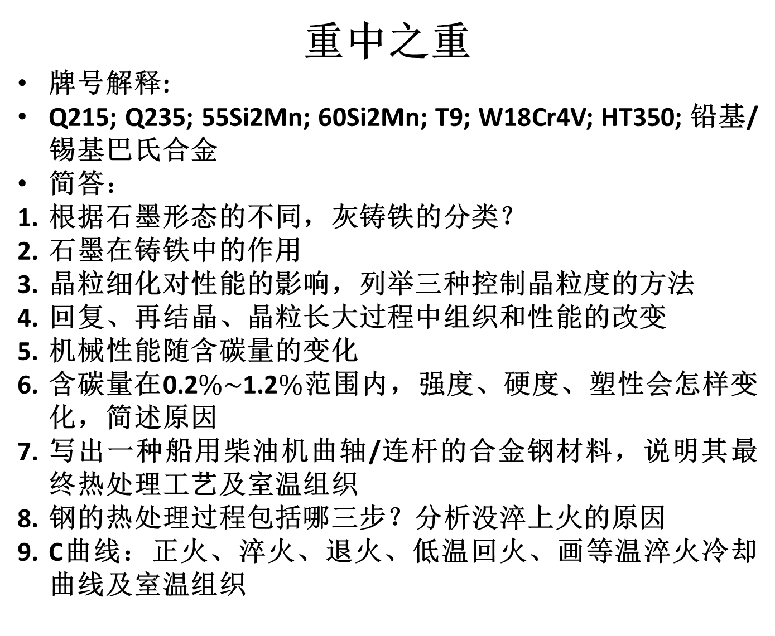
重中之重
牌号解释:
Q215; Q235; 55Si2Mn; 60Si2Mn; T9; W18Cr4V; HT350; 铅基/锡基巴氏合金
简答：
根据石墨形态的不同，灰铸铁的分类？
石墨在铸铁中的作用
晶粒细化对性能的影响，列举三种控制晶粒度的方法
回复、再结晶、晶粒长大过程中组织和性能的改变
机械性能随含碳量的变化
含碳量在0.2$\%\sim$1.2$\%$范围内，强度、硬度、塑性会怎样变化，简述原因
写出一种船用柴油机曲轴/连杆的合金钢材料，说明其最终热处理工艺及室温组织
钢的热处理过程包括哪三步？分析没淬上火的原因
C曲线：正火、淬火、退火、低温回火、画等温淬火冷却曲线及室温组织

